Slide 1
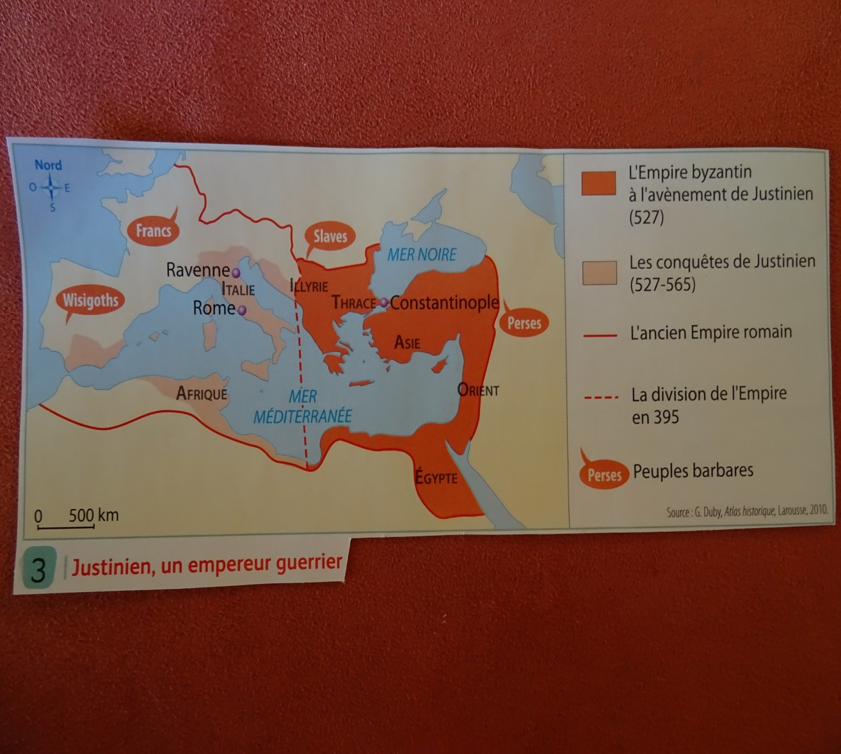
Questions:
Quels territoires Justinien a-t-il conquis?
Quel empire veut-il reconstituer?

Slide 2
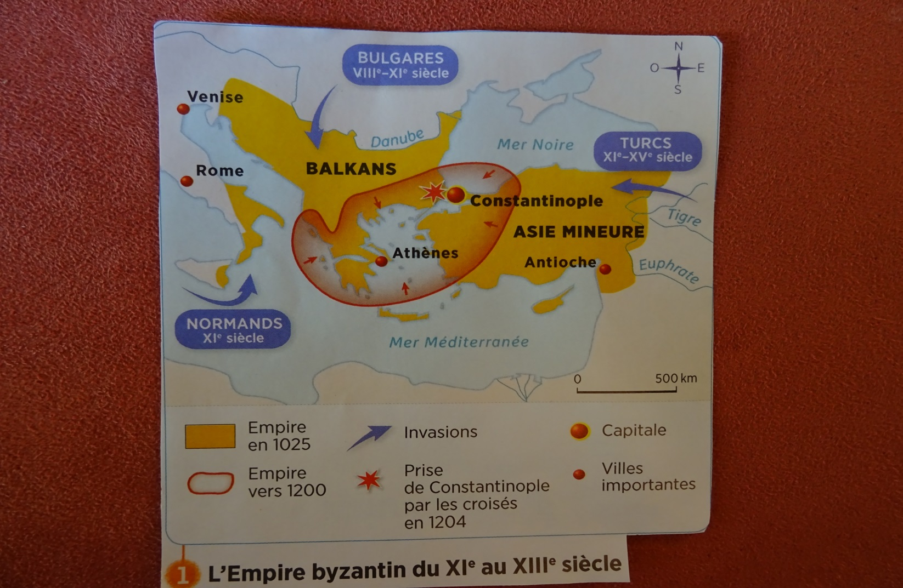
Questions:
Quelles sont les régions de l’empire byzantin en 1025 ?
Comment évolue l’Empire et comment s’explique cette évolution ?

Slide 3
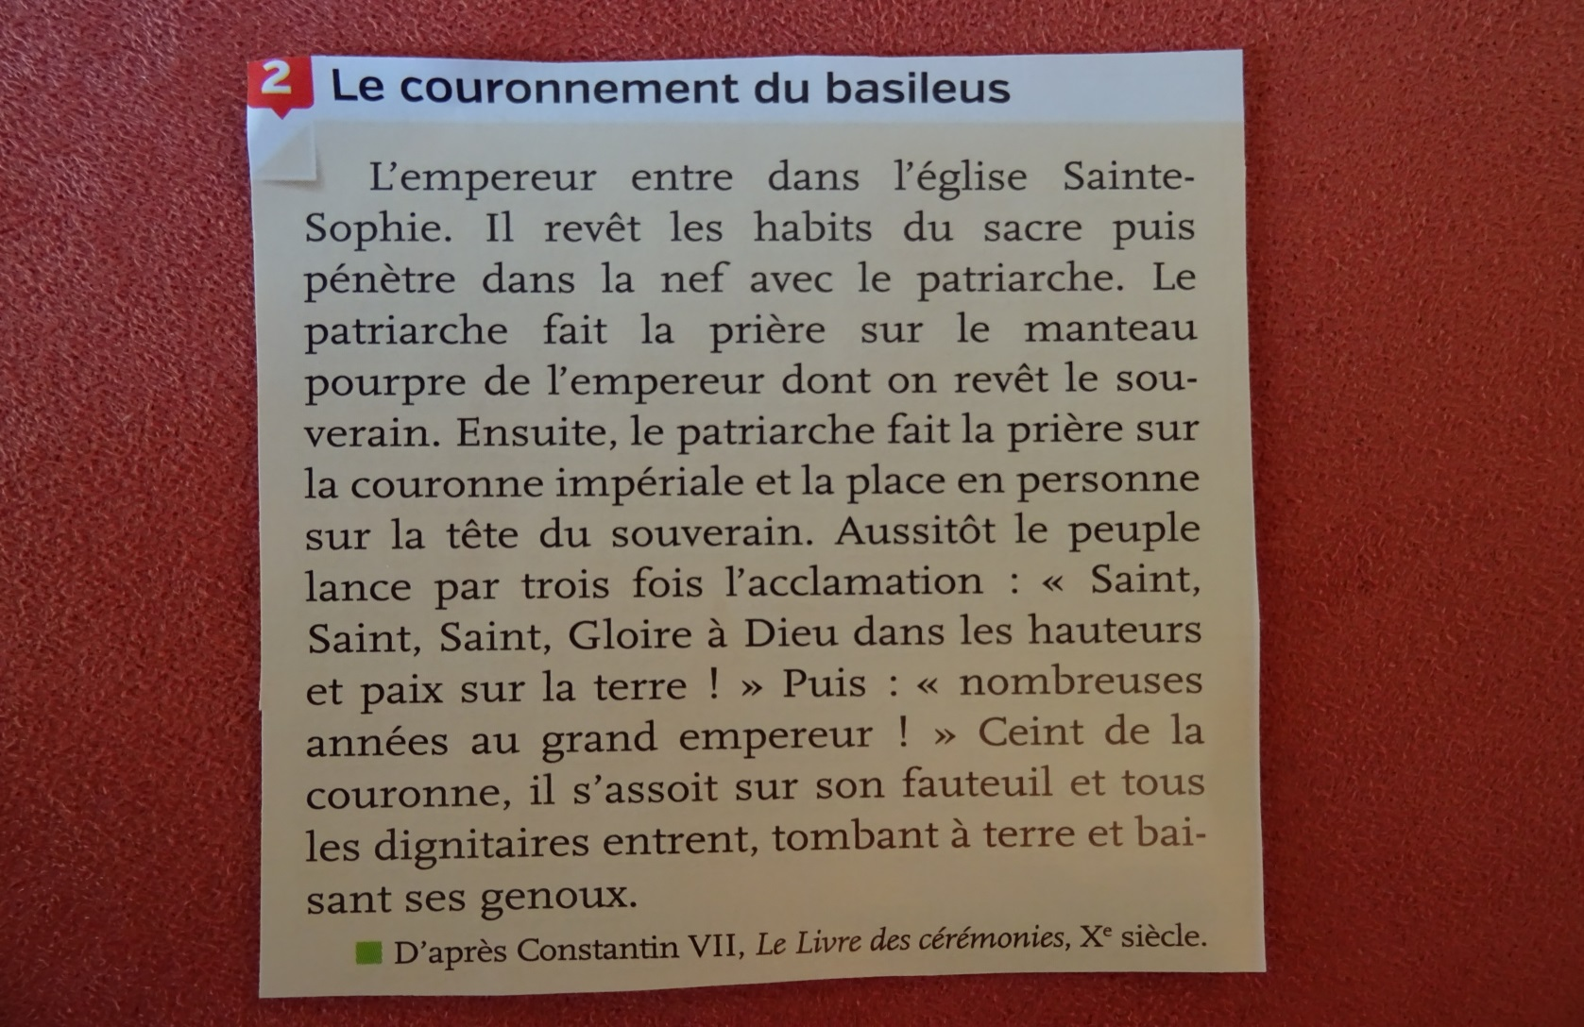
Questions:
Où est par qui est couronné l’empereur?

Slide 4
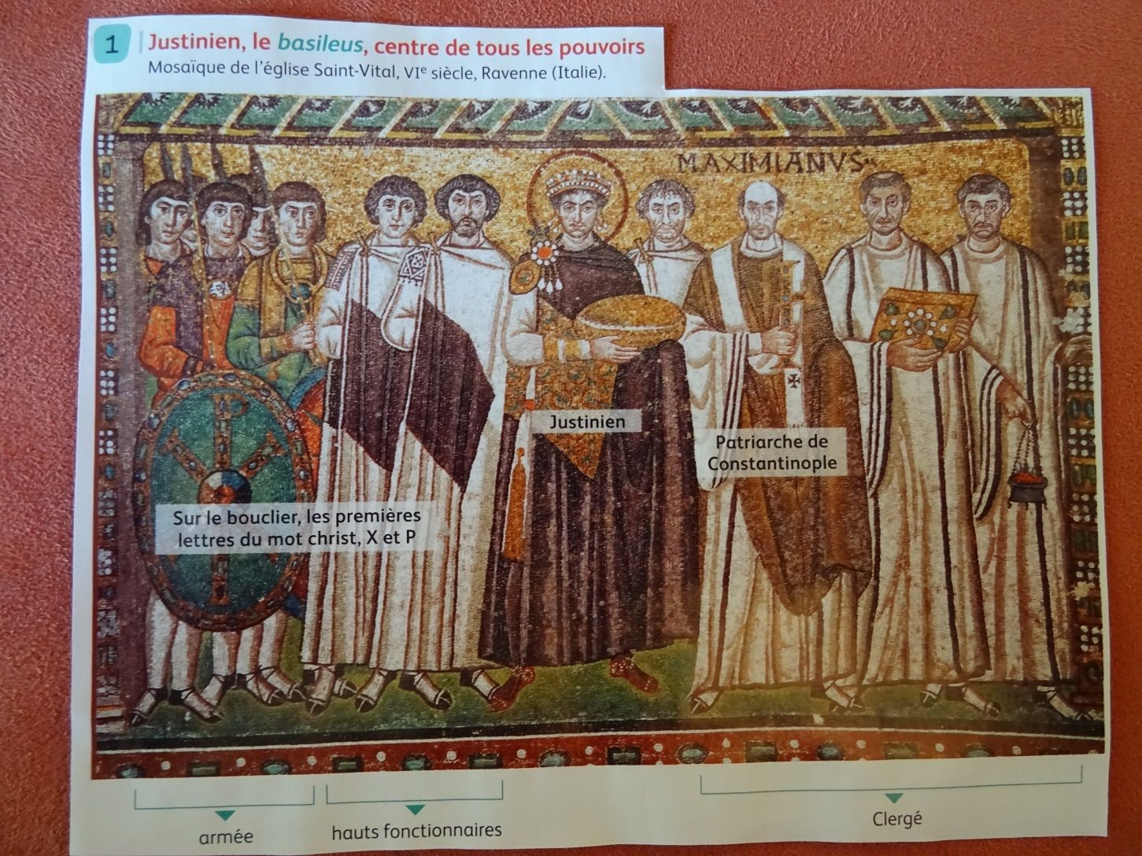
Questions:
COMPETENCE SOCLE COMMUN: J’analyse un document (la mosaïque de Ravenne)
Présentez le document puis décrivez l’empereur?
Qui entourent l’empereur?
Quels éléments indiquent que l’empereur est chrétien?

Slide 5
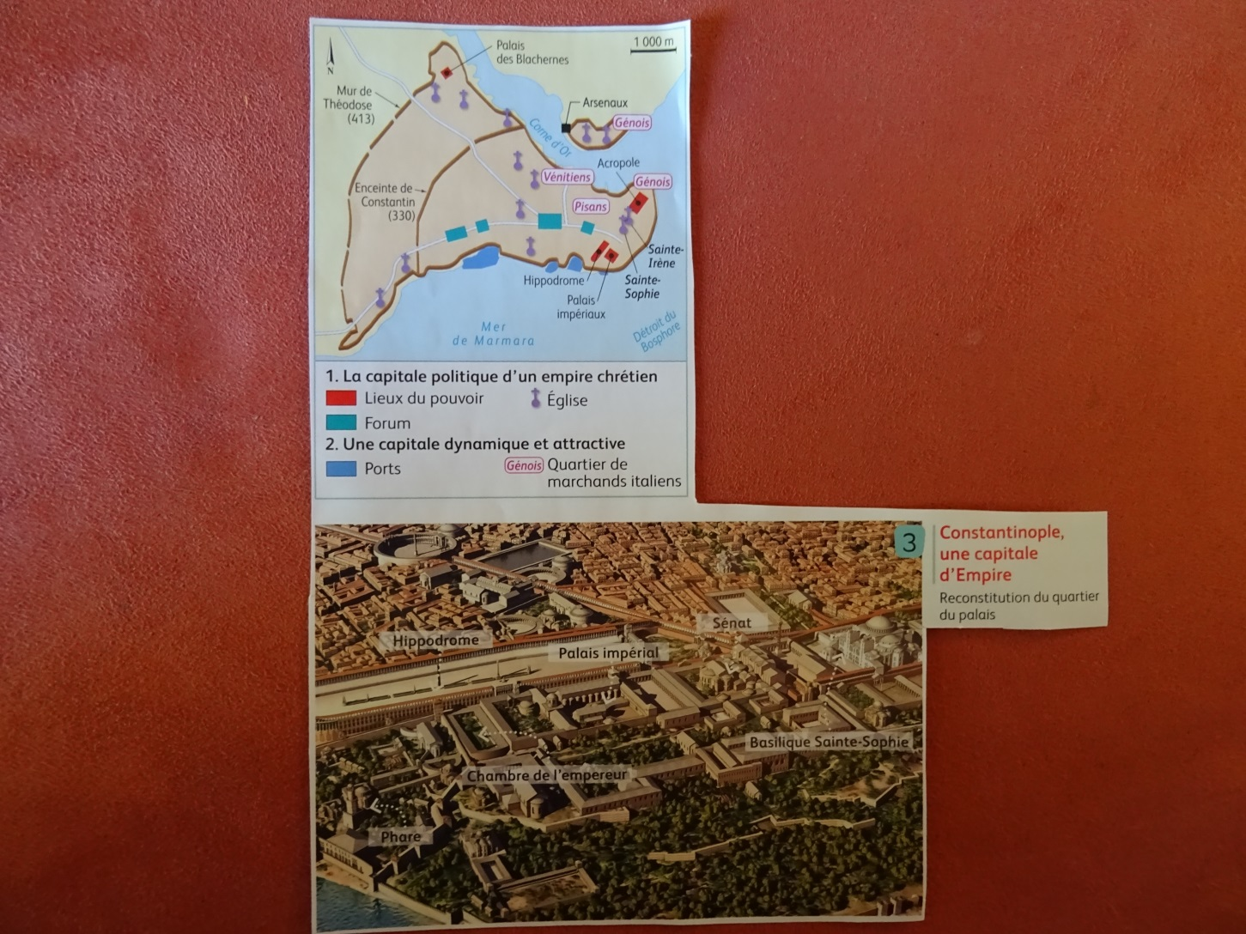
Questions:
Qu’est-ce qui rappelle Rome?
Quels sont les monuments chrétiens?

Slide 6
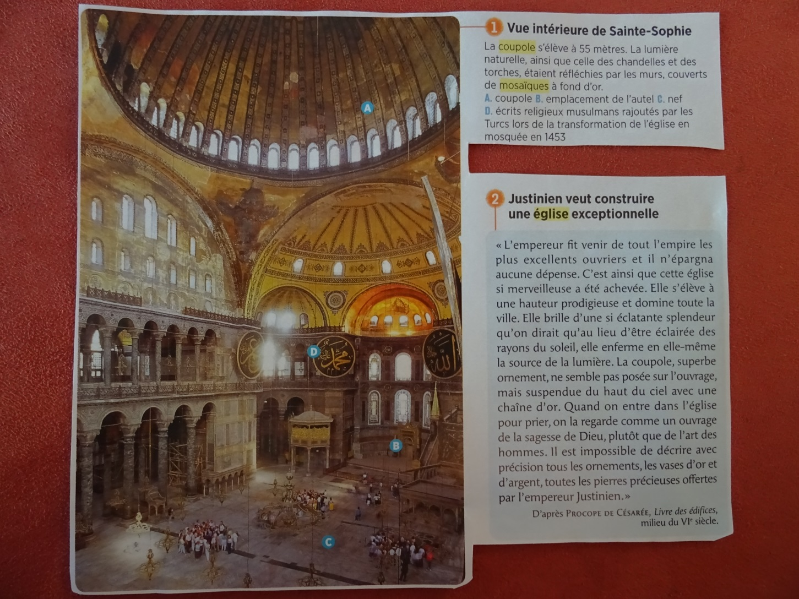
COMPETENCE SOCLE COMMUN : Je pratique différents langages (décrire l’église Sainte-Sophie)
Question: Décrivez l’église

Slide 7
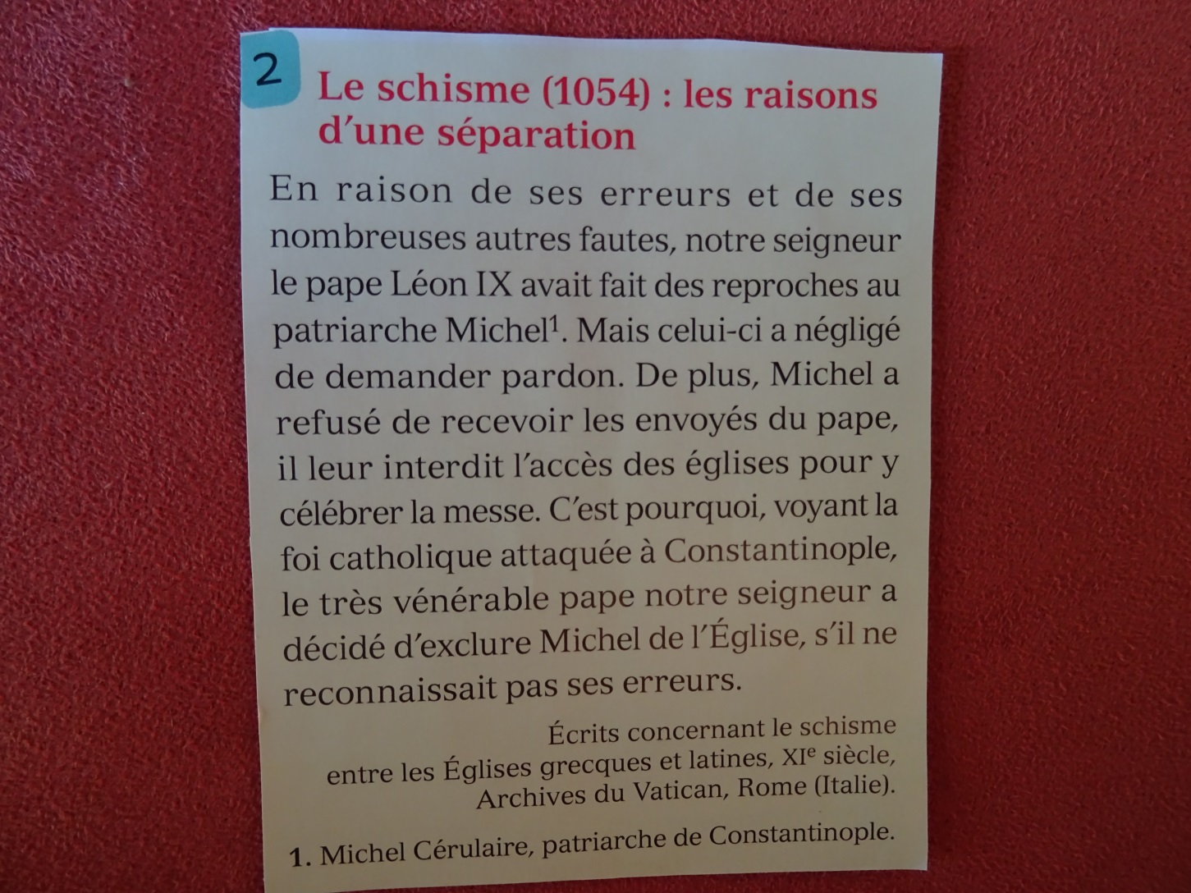
Question:
Que s’est-il passé en 1054?

Slide 8
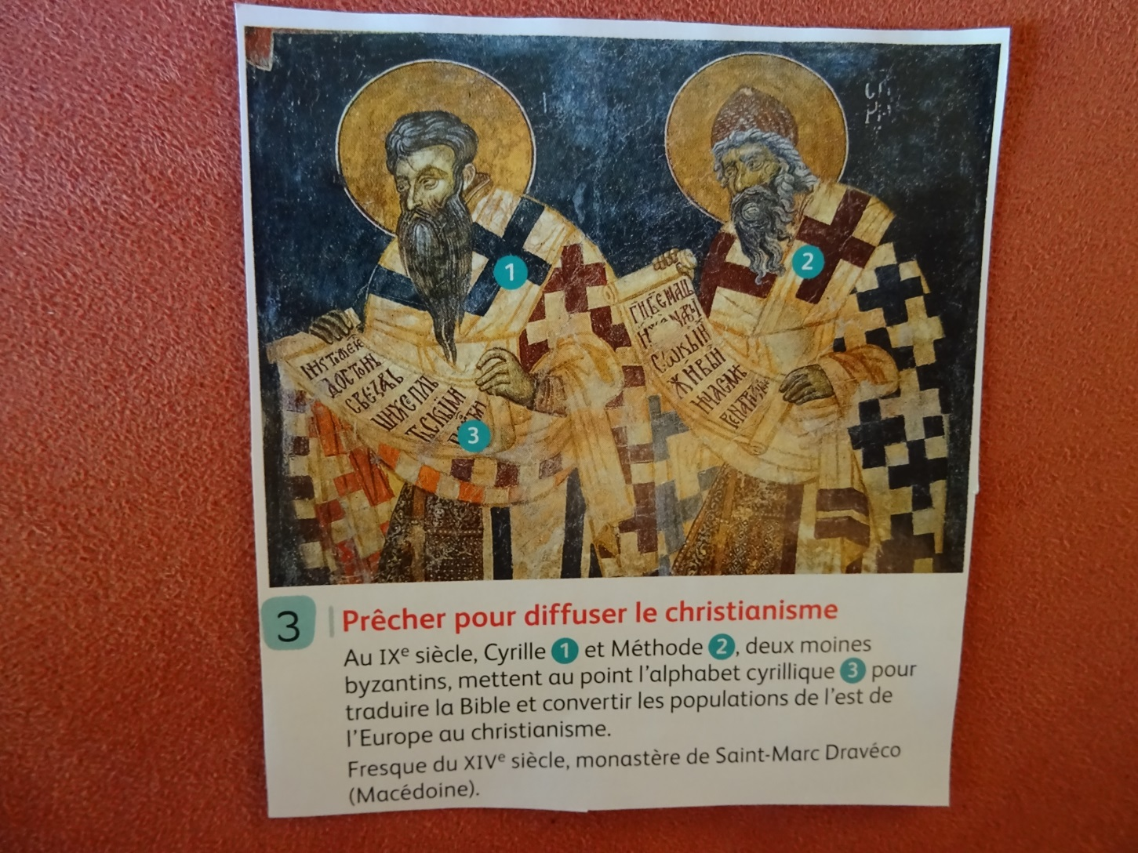
Question:
Expliquez la mission des deux moines?

Slide 9
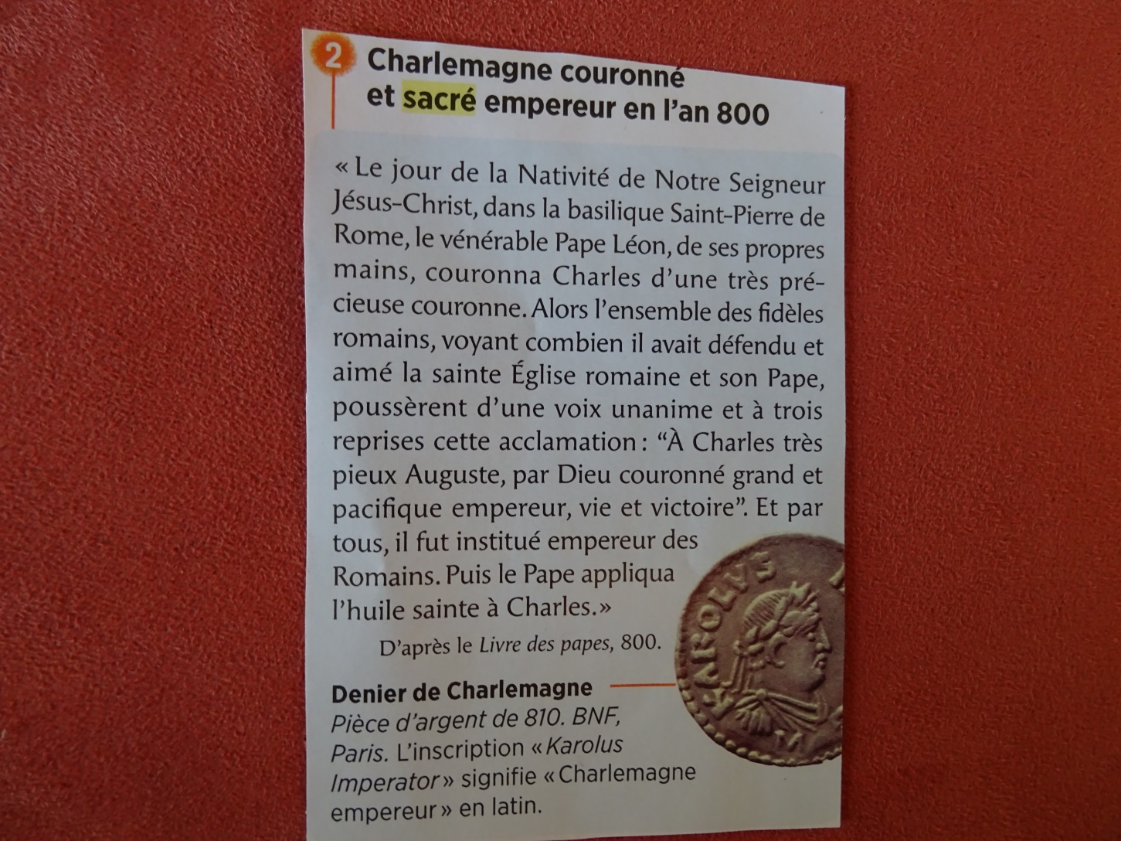
COMPETENCE SOCLE COMMUN : J’analyse un document (le couronnement de Charlemagne)
Questions:
Situer le couronnement et les étapes de la cérémonie

Slide 10
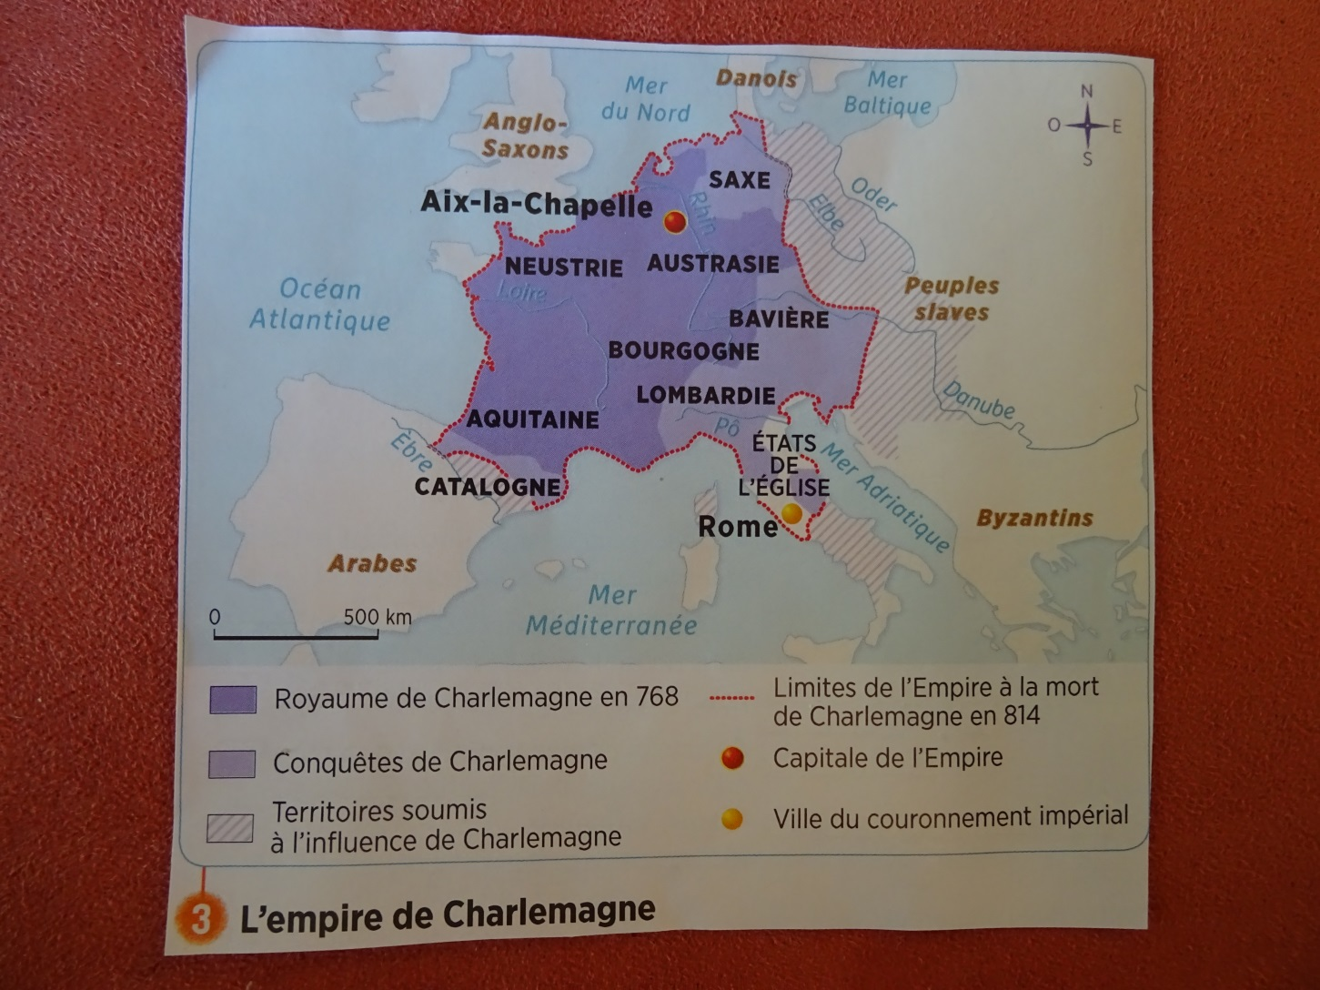
Question:
Quelles sont les régions conquises par Charlemagne?

Slide 11
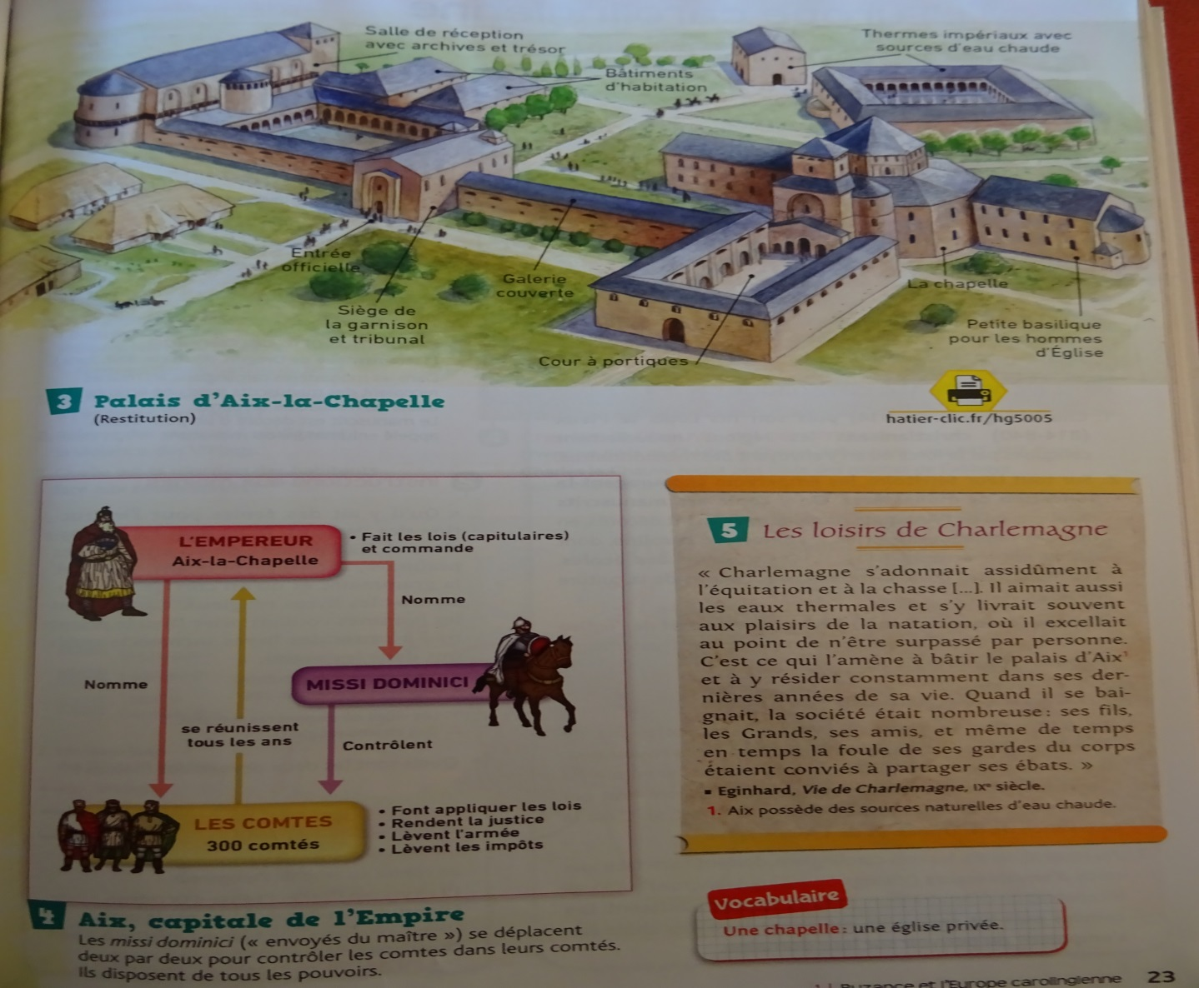
COMPETENCE SOCLE COMMUN : Je raisonne (choisir une démarche pour réaliser un compte-rendu sur Charlemagne)
Question:
Présentez le palais et la façon dont Charlemagne y vit et y gouverne

Slide 12
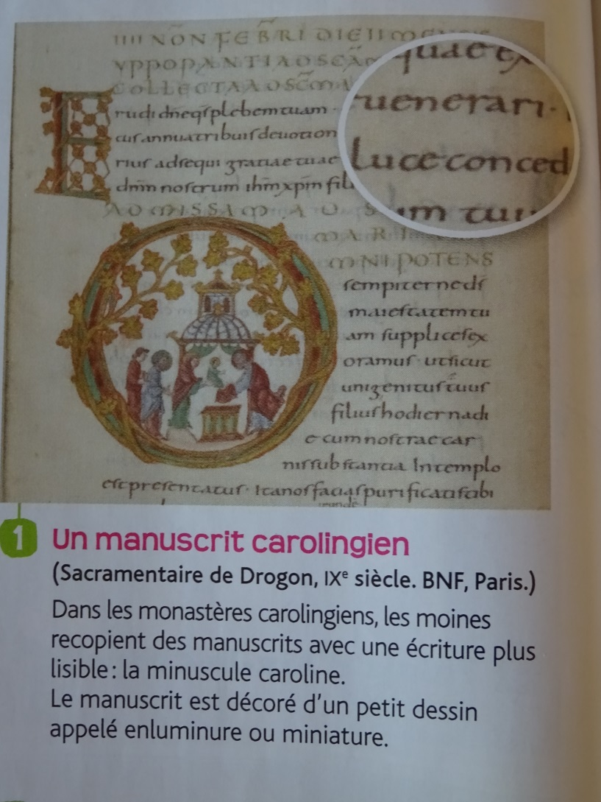
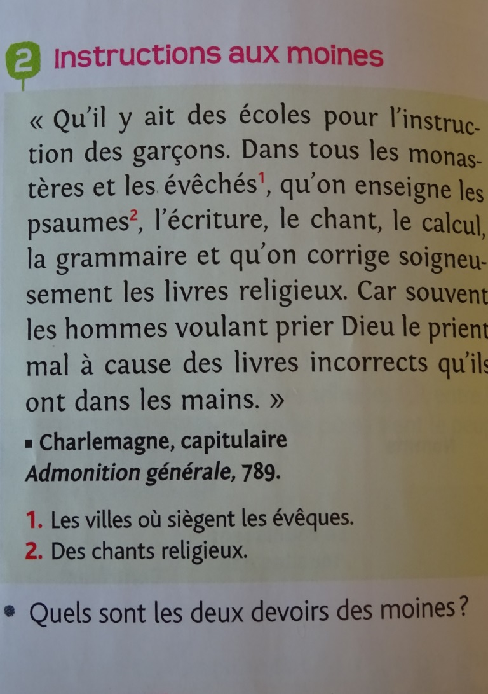
Question: comment se caractérise la chrétienté catholique?

Slide 13
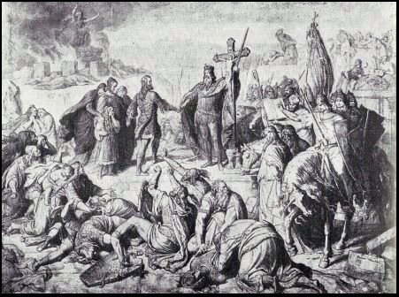
Questions:
Qu’impose Charlemagne aux régions conquises?

Slide 14
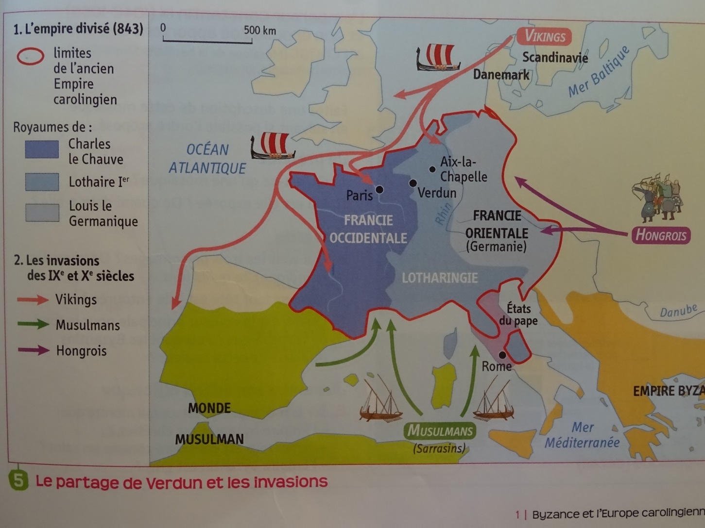
Question:
Que décide-t-on en 843 à Verdun?

Slide 15
